Slide 1
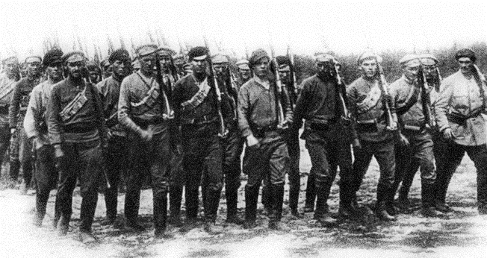
Причины неудач красной армии в начальный период Великой Отечественной войны

Slide 2
Просчеты высшего политического руководства СССР о сроках нападения Германии

Slide 3
Одной из серьезных ошибок советского руководства следует считать просчет в определении возможного времени нападения фашистской Германии на Советский Союз. Заключенный с Германией в 1939 году пакт о ненападении позволял Сталину и его ближайшему окружению считать , что Германия не рискнет нарушить его в ближайшие сроки, и у СССР еще есть время для планомерной подготовки к возможному отражению агрессии со стороны противника. Кроме того, И.В. Сталин считал, что Гитлер не начнет войну на два фронта - на западе Европы и на территории СССР. Советское правительство считало, что до 1942г. удастся воспрепятствовать вовлечению СССР в войну. Как видно, это убеждение оказалось ошибочным.
Несмотря на явные признаки приближающейся войны Сталин был уверен, что он сможет дипломатическими и политическими мерами оттянуть начало войны Германии против Советского Союза. Взгляды Сталина полностью разделял Маленков, бывший в те годы секретарем ЦК партии. За 18 дней до начала войны на заседании Главного Военного совета он выступил с резкой критикой проекта директивы о задачах партполитработы в армии. Маленков считал, что этот документ составлен с учетом близкой возможности нападения и поэтому не пригоден в качестве руководящего указания войскам:
« Документ примитивно изложен, как будто мы завтра будем воевать» [5, с.58]
Не принимались во внимание разведданные от многочисленных источников. Не придавалось должного значения достоверным сообщениям советских разведчиков, в том числе знаменитого коммуниста, героя Советского Союза Р.Зорге. Но вместе с тем надо отметить, что часто сведения были противоречивыми, затрудняли анализ информации и не могли способствовать раскрытию главной цели дезинформации нацистских спецслужб - достигнуть внезапности первого удара вермахта.
Разведданные поступали в правительство из таких источников как
- ГРУ;
- внешняя разведка ВМФ ;
-НКГБ.
Очень негативное значение имело заключение начальника ГРУ генерала-лейтенанта Ф.И. Голикова от 20 марта 1941г. о том, что информация о готовящемся нападении Германии на СССР следует считать ложной и исходящей от англичан или даже от немецкой разведки.

Slide 4
Много дезинформации поступало по дипломатическим каналам. Советский посол во Франции отослал в Наркоминдел 19 июня 1941г. такое сообщение:
« Сейчас здесь все журналисты болтают о всеобщей мобилизации в СССР, о том, что Германия предъявила нам ультиматум об отделении Украины и передаче ее под протекторат Германии и прочее. Слухи эти идут не только от англичан и американцев, но и их немецких кругов. По- видимому, немцы, пользуясь этой агитацией, и готовят решительную атаку на Англию». [1, с.49].
СССР надеялся, что объявление войны произойдет ближе к 1942 г. и с предъявления ультиматума, т.е. дипломатическим путем, как это было в Европе, а сейчас велась так называемая «игра нервов».
Наиболее правдивые данные поступали из 1-го управления НКГБ. По каналу этого органа 17 июня 1941г. Сталину было представлено спецсообщение из Берлина, в котором говорилось:
«Все военные мероприятия Германии по подготовке вооруженного выступления против СССР полностью завершены, и удар можно ожидать в любое время». [1, с.49] таким образом, информация о скором нападении Германии на СССР, будучи доложенной в разобщенном виде не создавала убедительной картины происходящих событий, и не могла ответить на вопросы: когда может произойти нарушение границы и развязаться война, каковы цели ведения боевых действий агрессором, она расценивалась как провокационная и направленная на обострение отношений с Германией. Правительство СССР боялось, что активное наращиваний вооруженных сил в районе западных границ может спровоцировать Германию и послужить поводом для развязывания войны. Категорически запрещалось проводить такие мероприятия. 14 июня 1941г. в печати и по радио было передано сообщение ТАСС. В нем говорилось: « …Слухи о намерении Германии подорвать пакт и предпринять нападение на СССР лишены всякой почвы, и происходящая в последнее время переброска германских войск… в восточные и северо-восточные районы Германии связана, надо полагать, с другими мотивами, не имеющими касательства к советско-германским отношениям» [5, с.58-59].
Это сообщение могло только еще больше дезориентировать население и Вооруженные силы СССР. 22 июня 1941г. показало как глубоко заблуждались руководители государства относительно планов нацистской Германии. Маршал К.К. Рокоссовский отмечает: «то, что произошло 22 июня , не предусматривалось никакими планами, поэтому войска были захвачены врасплох в полном смысле этого слова» [1, с.49].

Slide 5
Еще одним просчетом руководства СССР и генерального штаба РККА было неправильное определение направления главного удара сил вермахта. Основным ударом фашистской Германии считалось не центральное направление, по линии Брест- Минск –Москва, а юго-западное, в сторону Киева и Украины. В этом направлении буквально перед самой войной были переброшены основные силы Красной Армии, тем самым оголяя другие направления.
Таким образом, противоречивая информация о сроках нападения Германии на СССР, надежды политического руководства страны на соблюдение противником достигнутых ранее договоренностей, недооценка планов вермахта относительно собственного государства не позволили вовремя подготовиться к отражению удара.

Slide 6
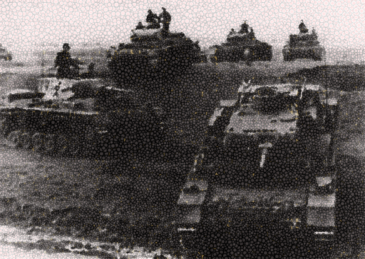
Запаздывание стратегического развертывания советских Вооруженных Сил

Slide 7
Стратегия охватывает теорию и практику подготовки страны и вооруженных сил к войне, планирование и ведение войны и стратегических операций.
Многие авторы, исследователи военных действий во время войны 1941-1945 г.г., отмечают что , количество техники и личного состава армий к началу нападения было примерно равным, по некоторым позициям существует некоторое превосходство Советских Вооруженных Сил.( см. п. 3.3),
Что же помешало воспользоваться всей техникой и вооружением для отражения атаки фашистской армии?
Дело в том, что ошибочная оценка времени возможного нападения Германии на Советский Союз обусловила запаздывание стратегического развертывания Вооруженных Сил Союза, а внезапность удара уничтожила много боевой техники и складов с боеприпасами.
Неподготовленность в отражению нападения прежде всего проявлялась в плохой организации обороны. Значительная протяженность западной границы обусловила и растягивание сил Красной армии вдоль всей линии рубежа.
Присоединение к СССР Западной Украины, Западной Белоруссии, Бессарабии, Прибалтийских государств в 1939-1940 г.г. привело к тому, что расформировались старые, хорошо организованные пограничные заставы и линии обороны. Пограничная структура отодвинулась на запад. Пришлось в спешном порядке строить и заново формировать всю пограничную инфраструктуру. Делалось это медленно, ощущалась нехватка средств. Кроме этого, необходимо было строить новые автомобильные дороги и прокладывать железнодорожные магистрали для подвоза материальных ресурсов, людей. Те железнодорожные пути, которые были на территории этих стран, были узкоколейными, европейскими. В СССР пути были с широкой колеей. В результате, подвоз материалов и техники, оборудование западных границ отставало от потребностей Красной Армии.
Неумело была организована оборона границ. Войска, которые должны были прикрывать границы, находились в крайне невыгодном положении. В непосредственной близости от границы( в 3-5 км) располагались лишь отдельные роты и батальоны. Большинство дивизий , предназначенных для прикрытия границы находились далеко от нее, занимались боевой подготовкой по меркам мирного времени. Многие соединения проводили учения вдали от объектов и своих мест базирования.
Надо отметить, что перед войной и в самом ее начале руководством армии были допущены просчеты в комплектовании соединений личным составом и техникой. По сравнению с предвоенными нормами, укомплектованность большинства частей составляла не более 60%. Оперативное построение фронта было одноэшелонным, а резервные соединения- малочисленными. Из- за нехватки средств и сил не удавалось создать предусмотренные нормами соединения. Одна дивизия располагалась на 15 км 4 танков- 1,6 , орудий и минометов- 7,5, противотанковых орудий- 1,5, зенитной артиллерии- 1,3 на 1 км фронта. Такая оборона не позволяла обеспечить достаточную устойчивость границ.

Slide 8
В Белоруссии из 6-и механизированных корпусов материальной частью( танками, автотранспортом, артиллерией и др.) был укомплектован по штатным нормам лишь один, а остальные имели значительный недокомплект( 17-й и 20-1 механизированные корпуса фактически совсем не имели танков) .[2, с.102]
Дивизии 1 эшелона( всего 56 дивизий и 2 бригады) располагались на глубину до 50 км, дивизии 2 эшелона были удалены от границы на 50-100 км, соединения резерва – на 100-400 км.
План прикрытия границы, разработанный Генштабом в мае 1941г. не предусматривал оборудования оборонительных рубежей войсками 2 и 3 эшелона. Перед ними ставились задачи занять позиции и быть готовым к нанесению контрудара. Готовить в инженерном отношении и занимать оборону должны были батальоны 1 эшелона.
В феврале 1941г. по предложению начальника Генштаба Г.К. Жукова принимается план расширения сухопутных войск почти на 100 дивизий, хотя более целесообразно было доукомплектовать и перевести на штаты военного времени имевшиеся дивизии и повысить их боевую готовность. Все танковые дивизии входили в состав 2 эшелона.
Размещение мобилизационных запасов было крайне неудачным. Большое количество размещалось вблизи границ, и, следовательно , попадало под удары немецких войск первыми, лишая части ресурсов.
Войсковая авиация к июню 1941г. перебазировалась на новые западные аэродромы, которые были недостаточно оборудованы и слабо прикрывались силами ПВО.
Несмотря на увеличение группировок немецких войск в приграничных районах, лишь 16 июня 1941 г. началась переброска 2 эшелона армий прикрытия из мест постоянной дислокации к границам. Стратегическое развертывание проводилось без приведения войск прикрытия к отражению упреждающего удара агрессора. Дислокация не отвечала задачам отражения внезапного удара противника.
Некоторые авторы, например В. Суворов (Резун), считают, такая дислокация планировалась не с целью обороны границ, а для вторжения на территорию противника.[2, с.78] . Как говорится: « Лучшая защита- это нападение». Но это лишь мнение небольшой группы историков. Большинство придерживаются другого мнения.
Отрицательную роль сыграл просчет генерального штаба РККА в оценке направлении главного удара противника. Буквально накануне войны стратегические и оперативные планы были пересмотрены и таким направлением было признано не центральное , по линии Брест- Минск- Москва, а юго- западное, в сторону Киева и Украины. В Киевский военный округ стали стягиваться войска, тем самым оголяя центральное и другие направления. Но как известно, самый значительный удар немцы нанесли именно по центральному направлению.
Анализируя темпы стратегического развертывания советских Вооруженных Сил, большинство историков приходят к выводу, что полностью развертывание удалось бы осуществить не ранее весны 1942г. Таким образом, срыв сроков стратегического развертывания наших войск не позволил в достаточной степени организовать оборону западных границ и дать достойный отпор сила фашистской Германии.

Slide 9
Анализируя темпы стратегического развертывания советских Вооруженных Сил, большинство историков приходят к выводу, что полностью развертывание удалось бы осуществить не ранее весны 1942г. Таким образом, срыв сроков стратегического развертывания наших войск не позволил в достаточной степени организовать оборону западных границ и дать достойный отпор сила фашистской Германии.

Slide 10
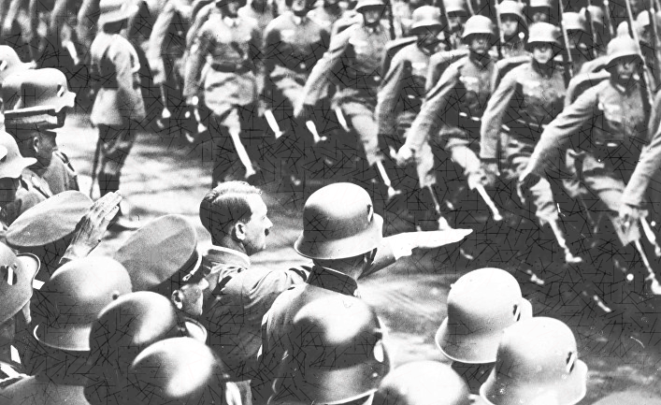
Качественное военное превосходство противника

Slide 11
Несмотря на договоренности между СССР и Германией о ненападении, никто не сомневался , что рано или поздно Советский Союз станет объектом нападения со стороны нацистов. Это был лишь вопрос времени. Страна старалась подготовиться к отражению агрессии.
К середине 1941г. СССР располагал материально-технической базой, обеспечивающей при ее мобилизации производство военной техники и вооружения. Осуществлялись важные мероприятия по перестройке промышленности и транспорта, готовых к выполнению оборонных заказов, развивались вооруженные силы, осуществлялось их техническое перевооружение, расширялась подготовка военных кадров.
Значительно увеличивались ассигнования на военные нужды. Доля военных расходов в советском бюджете составляла 43% в 1941г. против 26% в 1939г. Выпуск военной продукции превышал темпы промышленного роста почти в три раза. Заводы срочно перебазировались на восток страны. Быстрыми темпами строились новые и реконструировались действующие оборонные заводы, им выделялось больше металла, электроэнергии, новых станков. К лету 1941г. одна пятая часть оборонных заводов работала в восточных регионах СССР [7, с.730].
Повсеместно строились новые склады с горючим, и боеприпасами, строились новые и реконструировались старые аэродромы.
Осуществлялось оснащение вооруженных сил новым стрелковым, артиллерийским, танковым и авиационным оружием и боевой техникой, образцы которого были разработаны, испытаны и внедрены в серийное производство.
Численность Вооруженных Сил СССР к июню 1941г. составляла свыше 5 млн. человек, в том числе в Сухопутных войсках и войсках ПВО- свыше 4.5 млн. чел., в ВВС- 476 тыс. чел., в ВМФ- 344тыс. чел.
На вооружении армии состояло свыше 67 тыс. орудий и минометов.
Как видно из вышеперечисленного, подготовка велась по всем направлениям.
Наращивание военной мощи СССР перед Великой Отечественной войной
1941-1945 г.г. теоретически могло позволить противостоять противнику в должной мере. В количественном отношении силы обоих противостоящих военных машин были приблизительно одинаковыми. Данные, приводимые разными авторами , отличаются одни от других незначительно. Приведем информацию из трех источников для характеристики соотношения сил.
Как следует из вышеперечисленного, количество техники и личного состава армий примерно равное, по некоторым позициям существует некоторое превосходство Советских Вооруженных Сил.

Slide 12
Что же помешало воспользоваться всей техникой и вооружением для отражения атаки фашистской армии? Попробуем ответить на этот вопрос.
Количественное превосходство Красной Армии в боевой технике по многим позициям не означало качественного превосходства. Современный бой требовал и современного оружия. Но с ним было немало проблем.
Решение вопросов о новых видах вооружения было поручено зам. Наркома обороны Г.И. Кулику, Л.З. Мехлису и Е.А. Щаденко, которые без достаточных оснований снимали с вооружения имеющиеся образцы и подолгу не решались внедрить в производство новые. Руководящие работники Наркомата обороны на основе неправильных выводов из опыта советско-финляндской войны в срочном порядке проталкивали в производство орудия крупного калибра и боеприпасы к ним. Противотанковое оружие, 45-и мм и 76-и мм пушки, были сняты с производства. До начала войны не был начат выпуск орудий зенитной артиллерии. Резко отставало производство боеприпасов.
Новых моделей самолетов и танков, особенно танков Т-34 и тяжелых танков КВ, выпускалось слишком мало, освоить их производство к началу войны полностью не успели. К этому привело необдуманное решение ликвидировать крупные соединения бронетанковых войск и заменить их на более маневренные и управляемые отдельные бригады, основываясь на специфическом опыте военных действий в Испании 1936-1939г.г. Такая реорганизация была осуществлена накануне войны , но надо признать, что Советское командование вскоре поняло ошибку и принялось исправлять ее. Вновь начали формировать крупные механизированные корпуса, но к июню 1941г. они оказались неподготовленными к войне.
Обеспеченность войск приграничных округов современными типами вооружений составляла 16,7% по танкам и 19% по авиации. Старая материальная часть была значительно изношена и требовала ремонта. Новая техника не была в полной мере освоена личным составом Вооруженных Сил. Старая техника не использовалась для обучения вновь призванных в армию и пришедших из запаса военнослужащих с целью сохранения оставшегося мото- и летного ресурса. В результате к началу войны многие механики- водители танков имели всего по 1,5-2 часа практики вождения машин, а налет летчиков составлял приблизительно 4 часа ( по Киевскому особому военному округу).

Slide 13
Использовались бомбардировщики старых моделей- СБ, ТБ-3, которые вылетали на боевые задания без необходимого прикрытия истребителей и маленькими группами, что приводило к значительным потерям.
К стрелковому оружию также были претензии . Поставлявшиеся в Красную Армию минометы 50мм калибра оказались практически непригодными к применению. Боевые возможности артиллерии снижались из-за недостатка механической тяги, средств связи и разведки.
Слабая моторизация Красной Армии резко снижала маневренность ее частей и соединений. Они несвоевременно выдвигались на рубежи развертывания, несвоевременно оставляли позиции, когда необходимо было уйти из-под удара противника.
Кроме всего прочего, не хватало современных радиостанций, телефонов, кабеля. Начало войны вскрыло недостаточную подготовленность и уязвимость используемых Верховным Главнокомандованием стационарных линий и узлов от воздействия противника. Это в значительной мере осложнило управление войсками и потребовало принятия необходимых мер. Плохо было организовано оповещение о появлении вражеских самолетов. Поэтому истребители часто поднимались в воздух для прикрытия своих объектов с запозданием.
Что же противопоставила фашистская Германия Вооруженным Силам СССР?
Путем милитаризации экономики и всей жизни, захвата промышленности и запасов стратегического сырья других стран, принудительного использования дешевой рабочей силы оккупированных государств Германия создала огромный военно-технический потенциал. С 1934г. по 1940г. военное производство страны увеличилось в 22 раза. Почти в 36 раз ( с 105т до 3755тыс. чел) возросла численность немецких вооруженных сил.
Германия имела высокоразвитую промышленность, электротехническую, металлургическую, химическую, мощную энергетическую базу. Резко возросли добыча угля, железной руды, объем металлургического производства вырос в 1.5 раза.
К началу войны Германия накопила значительные запасы цветных металлов - меди, цинка, свинца, алюминия и т.д.
Кроме собственных нефтяных ресурсов Германия использовала нефть Румынии, Австрии, Венгрии, Польши. Выросло производство синтетического горючего. К 1941г. она располагала 8 млн. тонн нефтепродуктов и дополнительно 8,8 млн. тонн жидкого топлива и смазочных материалов во Франции, Бельгии и Голландии.

Slide 14
Увеличилось производство самолетов, бронеавтомобилей, легких танков, средних танков. Значительно выросло производство артиллерийско- стрелкового оружия.
Хорошо развитая автомобильная промышленность обеспечивала высокую моторизацию Вооруженных сил.
Строились новые железные, шоссейные дороги на востоке империи, автомагистрали, полигоны, казармы.
Подготовка немецких войск к войне велась по всем направлениям- техника, кадры, продовольствие, горючее, экономические возможности почти всей Европы работали на оснащение войск в соответствии с требованиями современной военной науки.
К 1941г. войска Германии сосредоточили вблизи границ СССР компактные плотные группировки. В первом эшелоне было 103 дивизии. Они были полностью укомплектованы, обладали большой ударной мощью.
На направлении главных ударов превосходство противника достигало несколько раз, например:
на каунасско-даугавпилском направлении против 18 советских стрелковых дивизий выступало 34( из них 7 танковых) дивизий вермахта;
на брестско-барановическом направлении против 7 советских дивизий- 16 германских( в том числе 5 танковых);
на луцко-ровенском направлении против 9 советских дивизий – 19 германских( в том числе 5 танковых).[5]
Дивизии фашистской Германии были полностью оснащены современными видами вооружений, боевой техникой, транспортом, связью, укомплектованы личным составом, имеющим опыт ведения современного боя. Части вермахта обладали высокой маневренностью, хорошим взаимодействием различных частей мотопехоты, бронетанковых войск и авиации. В Польше, на Западном фронте, на Балканах они прошли хорошую школу. Личный состав сил вермахта и люфтваффе( т.е. основных сил «молниеносной войны») имел серьезную теоретическую и практическую подготовку, высокую степень боевой выучки и профессионализма.
Качественное превосходство германской армии было по стрелковому оружию. На вооружении немецких армий было значительное количество автоматического оружия
( пистолет-пулемет, или автомат, МП-40). Это позволяло навязывать ближний бой , где превосходство автоматического оружия имело большое значение.

Slide 15
Таким образом, просчеты руководства страны в определении важнейших видов вооружения для успешного противостояния агрессору и оснащение войск новыми видами техники, не могли не отразиться на обороне государственных границ и позволили противнику продвигаться вглубь СССР. Этой точки зрения придерживаются многие историки.
Но существует и другое мнение по поводу качественного превосходства Германии в технике.
Балашов приводит такие данные [ 2, с.75-76]:
Танки Т-34 и КВ составляли 34% от всей бронетанковой техники германской армии вторжения, а новые самолеты РККА – 30 % от общего числа германских самолетов для поддержки армии вторжения. Советские танки БТ-7 и средние танки Т-26 уступали качественно германским Т-III и Т-IV, но вполне могли конкурировать в бою с легкими Т-I и Т-II. Советские самолеты ЛАГ-3 и ЯК-1 соответствовали по летно-тактическим качествам Ме –109 , а МиГ-3 немного немецким истребителям. Советские новые бомбардировщики Пе-2 , ИЛ-4 превосходили существенно Ю-87 и Хе-III, штурмовики ИЛ-2 не имели аналогов в немецких ВВС.
Таким образом, данные, приведенные выше, свидетельствуют о том, что нет достаточных оснований утверждать о значительном качественном превосходстве немецкой армии вторжения по танкам и авиации. Профессионализм танковых и летных экипажей и их боевой опыт представляется гораздо существенней количества. Личный состав советской армии не имел должных навыков. Виной этому были и репрессии предвоенных лет. К сожалению, обеспеченность приграничных округов Красной Армии современными типами вооружений составляла 16,7% по танкам и 19% по авиации. А потери в боевой технике в первые дни войны не позволил частям Красной армии достойно противостоять врагу.
Качественное превосходство германской армии было по стрелковому оружию. На вооружении немецких армий было значительное количество автоматического оружия( пистолет-пулемет, или автомат, МП-40). Это позволяло навязывать ближний бой , где превосходство автоматического оружия имело большое значение.
В целом, оценивая боевые возможности советских приграничных округов к началу Великой Отечественной войны, можно констатировать их хорошие боевые возможности, хотя и уступающие в некоторых компонентах армии агрессора, которые при правильном использовании могли бы способствовать отражению первого удара Германии.

Slide 16
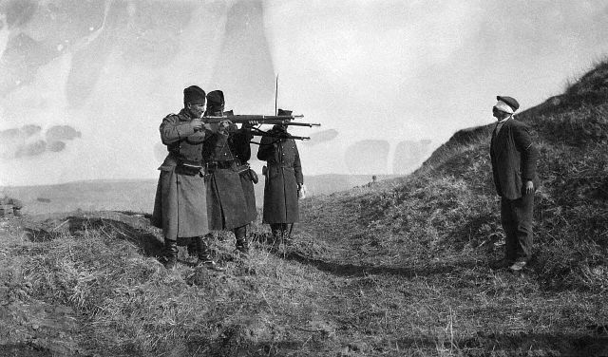
Репрессии в Красной Армии

Slide 17
Массовые репрессии конца 30-х годов в значительной степени ослабили командный и офицерский состав Вооруженных сил СССР, к началу войны приблизительно 70-75 % командиров и политруков находились на своих должностях не более одного года.
По подсчетам современных исследователей войны только за 1937-1938 гг. было репрессировано свыше 40 тыс. командиров Красной Армии и советского ВМФ, из них более 9 тыс. человек высшего и старшего командного состава, т.е. примерно 60-70% .
Достаточно привести следующие данные, чтобы понять, как пострадал командный состав армии[ 2, с. 104-106]:
-из пяти имевшихся к 1937 г. маршалов было репрессировано трое ( М.Н. Тухачевский, А.И. Егоров, В.К. Блюхер), все расстреляны;
- из четырех командармов 1 ранга - четверо ( И.Ф. Федько, И.Э. Якир, И.П. Убоевич, И.П. Белов);
- из двух флагманов флота 1 ранга - оба( М.В. Викторов, В.М. Орлов);
- из 12 командармов 2 ранга – все 12;
- из 67 комкоров- 60;
- из 199 комдивов- 136( в т.ч. начальник академии Ген. штаба Д.А. Кучинский);
- из 397 комбригов- 211.
Под угрозой ареста находились многие другие военачальники, компрометирующий материал был собран на С.М. Буденного, Б.М. Шапошникова, Д.Г. Павлова, С.К. Тимошенко и др. накануне и в самом начале войны органами НКВД была арестована группа видных военачальников Красной Армии: К.А. Мерецков, П.В. Рычагов, Г.М. Штерн и др. За исключением Мерецкова ,все они были расстреляны в октябре 1941г.
В результате к лету 1941 г. среди командного состава сухопутных войск Красной Армии только 4,3 % офицеров имели высшее образование, 36,5%- среднее специальное , 15,9% вообще не имели военного образования, а остальные 43,3% закончили лишь краткосрочные курсы младших лейтенантов или были призваны в армию из запаса
[2, с. 105].
В современной истории вопрос о репрессиях в Красной Армии трактуется неоднозначно. Большинство исследователей считает, что репрессии проводились с целью укрепления личной власти Сталина. Репрессированные военачальники считались агентами германии и других стран. Например, Тухачевский, во многом обязанный

Slide 18
Л. Троцкому карьерой, был обвинен в измене Родине, терроре и военном заговоре , т. к. не возвеличивал имени Сталина, и таким образом, являлся неугодным ему лицом.
Но с другой стороны , Троцкий за границей заявлял, что не все в Красной Армии преданы Сталину, и было бы опасным со стороны последнего оставлять в верховном командовании его друга Тухачевского. Глава государства поступал с ними по законам военного времени.
У. Черчилль отмечает: « Чистка русской армии от прогерманских элементов причинила тяжелый ущерб ее боеспособности», но в то же время отмечает, что
« систему управления , основанную на терроре можно укрепить беспощадным и успешным утверждением ее власти»[3, с. 116-118].
В отличие от офицеров вермахта, имеющих специальное военное образование и получивших колоссальный опыт ведения войны польской и французской военных компаний 1939-1940 гг., а часть офицеров и опыт первой мировой войны, наши командиры в подавляющем большинстве не имели такового.
Кроме того, как отмечалось ранее, было неправильно определено время возможного нападения на СССР. Сталин был убежден , что Гитлер не рискнет нападать на Советский Союз, ведя войну на два фронта.. В войсках велась пропаганда превосходства коммунистического строя и Красной Армии, в солдатах крепла убежденность в быстрой победе над врагом. Для многих простых воинов война представлялась «прогулкой».
Глубокая убежденность состава Красной Армии в том, что ее войска будут воевать только на чужой территории и «малой кровью», не позволила своевременно подготовиться к отражению агрессии.
В мае 1940 г. специально созданная комиссия во главе с секретарем ЦК ВКП( б) А.А. Ждановым провела проверку Наркомата обороны, в результате которой отмечалось, что Наркомат не знал истинного положения дел в армии, не имел оперативного плана войны, не придавал должного значения боевой выучке солдат.
Красная Армия осталась без закаленных в боях опытных командиров. Молодые кадры, хотя и были преданы Сталину и Советскому государству, но не обладали талантом и должным опытом. Опыт пришлось приобретать на начавшейся войне.

Slide 19
Таким образом, массовые репрессии создавали тяжелую обстановку в армии, повлияли на боевые качества солдат и офицеров, которые оказались мало подготовленными к серьезной войне, ослабили моральные устои. В приказе наркома обороны СССР от 28 декабря 1938г. « О борьбе с пьянством в РККА» говорилось:
«… запятнанная честь воина РККА и честь войсковой части, к которой принадлежишь, у нас мало кого беспокоит»[3, с. 135]
Не было необходимого опыта и у Ставки, следовательно были серьезные просчеты в начале войны.
Заключение
Великая Отечественная война 1941-1954 г.г. была тяжелым испытанием для всей страны и всего советского народа. Мужество и героизм наших воинов и тружеников тыла , пожалуй, не имеет аналогов в мировой истории. Советский народ выдержал трудности военных лет, познал горечь утрат и радость Победы. Хотя с окончания войны прошло более 60-и лет, но ее уроки не должны пройти бесследно для будущих поколений.
Мы должны помнить уроки истории и стараться не допустить их впредь. Победа советского народа в минувшей войне далась тяжелой ценой. С первых дней войны страна понесла значительные потери. Лишь мобилизация всех сил позволила переломить ход войны.
Анализируя причины неудач Красной армии в первые дни и месяцы войны в широком аспекте, можно сделать вывод, что во многом они явились результатом функционирования тоталитарного политического режима, сформировавшегося в СССР к концу 30-х г.г.
Основные, наиболее важные причины неудач первого этапа войны – репрессии в Красной Армии, просчеты высшего руководства государства в определении времени нападения Германии на СССР, запаздывание стратегического развертывания вооруженных сил на западных границах, ошибки в стратегии и тактике первых сражений, качественное превосходство противника , определялись культом личности.
Репрессии в Красной армии , политических , научных, хозяйственных кругах способствовали недооценке ситуации в стране и мире, ставили под угрозу боеспособность государства. Недостаток квалифицированных кадров, прежде всего высшего звена, практически во всех областях не позволил своевременно и должным образом реагировать на постоянно изменяющуюся ситуацию в мире. В конечном итоге это привело к колоссальным потерям в Великой Отечественной войне, особенно на начальном этапе.

